Slide 1


JavaScript
Escola de Ciência e Tecnologia
Superior de Tecnologia em Analise e Desenvolvimento de Sistema
Introdução

Slide 2
Histórico
JavaScript foi criada pela Netscape em parceria com a Sun Microsystems, com a finalidade de fornecer um meio de adicionar interatividade a uma página web. A primeira versão, denominada JavaScript 1.0, foi lançada em 1995 e implementada em março de 1996 no navegador Netscape Navigator 2.0 quando o mercado era dominado pela Netscape.
Logo a seguir, veio a época da chamada guerra dos browsers, cujos efeitos nocivos se fazem sentir até os dias atuais. Para não fugir à regra, a Microsoft, em resposta à Netscape, criou a linguagem JScript baseada em Visual Basic cuja primeira versão denominada JScript 1.0 foi lançada com o navegador Internet Explorer 3.0.

Slide 3
Histórico
Não há como fazer funcionar um formulário HTML com o uso de elementos HTML. A HTML limita-se a criar os rótulos e campos de um formulário para serem preenchidos pelo usuário e nada mais. Com HTML, não conseguimos processar os dados nem mesmo enviá-los ao servidor ou a outra máquina qualquer. Para cumprir essas tarefas, é necessário utilizar um programa que consiga manipular e processar os dados. Entre as várias linguagens de programação destinadas a adicionar e processar dados em páginas web, destacam-se PHP, ASP, Java, Ruby, Phyton e ColdFusion, entre outras.
As linguagens de programação como as citadas anteriormente foram desenvolvidas para rodar no lado do servidor, isto é, dependem de uma máquina remota onde estão hospedadas as funcionalidades capazes de interpretar e fazer funcionar os programas.

Slide 4
Histórico
JavaScript é uma linguagem desenvolvida para rodar no lado do cliente, isto é, a interpretação e o funcionamento da linguagem dependem de funcionalidades hospedadas no navegador do usuário. Isso é possível porque existe um interpretador JavaScript hospedado no navegador.
Em tese, precisamos apenas de um navegador para fazer funcionar scripts desenvolvidos com a linguagem JavaScript. Ao contrário, programas escritos em PHP, por exemplo, precisam ser hospedados em um servidor remoto configurado para rodar PHP ou visualizados localmente em uma máquina na qual tenha sido instalado um servidor local com suporte para PHP.

Slide 5
Funcionalidades Gerais
Manipular Conteúdo e Apresentação
    Podemos escrever marcação HTML e inseri-la na marcação de um documento existente. Por exemplo: inserção de data/hora no documento, inserção de uma mensagem de boas-vindas e etc. Podemos, até mesmo, gerar o HTML completo de uma página web.
Manipular o Navegador
    Podemos controlar o comportamento do navegador em diversos aspectos, como criar janelas pop-up, apresentar mensagens ao usuário, alterar as dimensões do navegador, retirar menus, fechar e abrir janelas e etc.

Slide 6
Funcionalidades Gerais
Interagir com Formulários
  JavaScript é capaz de acessar os campos e valores digitados em um formulário HTML e proceder à validação dos dados, realizar cálculos e fornecer dicas de preenchimento dos campos.
Interagir com outras linguagens dinâmicas
  JavaScript pode ser usada em conjunto com outras linguagens para cumprir tarefas complementares relacionadas ao fluxo da programação.
Notes:
Porém deve ser usada com muita moderação… para não violar conceitos de usabilidade e acessibilidade

Slide 7
Cuidados!!!
Manipular Conteúdo e Apresentação
    Esse poder do JavaScript em gerar marcação HTML foi um dos fatores responsáveis pela má fama da linguagem. Desenvolvedores, maravilhados com as possibilidades dessa linguagem, começaram a gerar, indiscriminadamente, HTML, tornando os conteúdos completamente inacessíveis. Antigamente, tal prática era comum, aceitável e amplamente empregada, porém com a chegada dos Padrões Web, não é admissível gerar indiscriminadamente HTML com JavaScript. É preciso uma análise criteriosa para determinar que HTML pode ou não ser gerado com JavaScript.
    Como regra geral, evite gerar marcação HTML com JavaScript.
Notes:
JavaScript é capaz de definir, alterar e controlar de forma dinâmica a apresenta- ção de um documento HTML, como os aspectos relacionados à cor de fundo, de textos e de links, ou mesmo interferir no posicionamento dos elementos HTML de um documento. É possível manipular a folha de estilos associada ao documento criando novas regras CSS ou anulando regras existentes.

Slide 8
Cuidados!!!
Manipular o Navegador
    É muito provável que você já tenha visto sites que ao clicar em um link, automaticamente abre uma janela pop-up com propaganda de um produto, ou, ao sair de um site ou fechar uma janela, descobrir uma outra janela não solicitada.
    Esses comportamentos, inesperados e não solicitados pelo usuário, também contribuíram para a má fama da linguagem. Portanto, não perpetue essa prática ultrapassada, desenvolva seus scripts em conformidade com os Padrões Web, pensando em enriquecer a experiência do usuário sem criar barreiras para a acessibilidade e a usabilidade.
Notes:
Adote como regra geral não manipular a janela do navegador do usuário, pois é ele quem decide se quer abrir, fechar, redimensionar, voltar, sair e fazer o que bem entender com o navegador.

Slide 9
Orientação a Objetos!!!
A linguagem JavaScript suporta programação orientada a objetos – Object-Oriented Programming (OOP). É mais apropriado dizer que JavaScript é uma linguagem capaz de simular muitos dos fundamentos de OOP, embora não plenamente alinhada com todos os conceitos de orientação a objetos.
Notes:
OOP é um paradigma (estilo) de programação que usa analogia com objetos do mundo real e suas características para definir estruturas de dados agrupados em campos ou métodos, bem como a interação entre esses dados, com a finalidade de desenvolver aplicações e escrever programas de computador.

Slide 10


Orientação a Objetos!!!
A melhor maneira de entender o paradigma da programação OOP é mostrar a analogia com objetos do mundo real. Objetos possuem propriedades e métodos. Propriedades são valores associados ao objeto. Vamos considerar o objeto: Pessoa.
Algumas propriedades do objeto Pessoa:
altura
peso
sexo
cor da pele
naturalidade
profissão etc.
Métodos (ou funções) são ações que podem ser executadas pelo objeto. Alguns métodos do objeto Pessoa:
andar( )
dormir( )
comer( )
trabalhar( )
divertir( ) etc

Slide 11
Orientação a Objetos!!!
Para acessar as propriedades de um objeto, usamos a sintaxe mostrada a seguir:
    altura = Pessoa.altura;
    sexo = Pessoa.sexo;
    profissao = Pessoa.profissao;
Para acessar os métodos de um objeto, a sintaxe é conforme mostrada a seguir:
    Pessoa.andar();
    Pessoa.dormir();
    Pessoa.trabalhar();

Slide 12
Execução de Programas JavaScript
Existem três maneiras de se inserir JavaScript em um documento HTML:
  Inline: inserir o script diretamente na seção body do documento. Trata-se de prática não recomendada de acordo com o princípio da separação das camadas de desenvolvimento.
  Incorporado: inserir o script na seção head do documento.
  Externo: escrever o script em um arquivo externo e inserir com um link na seção head do documento.
Notes:
Inserir script inline é uma prática que pertence ao passado e deve ser evitada pelo desenvolvedor comprometido com os Padrões Web. Ao escrevermos scripts dentro da marcação HTML, estaremos misturando as camadas de marcação e comportamento, dificultando a manutenção e o entendimento dos códigos.

Slide 13
... ... ...
Exemplos de Inserção de JavaScript
Inline
    <button type="button" onclick="alert(Olá visitante!')">
Incorporado
  <head>
  <script type="text/javascript">
  // script vai aqui
  </script>
  </head>
Externo
    <script language=“Javascript” src=“arquivo.js”> </script>
Notes:
Inserir script inline é uma prática que pertence ao passado e deve ser evitada pelo desenvolvedor comprometido com os Padrões Web. Ao escrevermos scripts dentro da marcação HTML, estaremos misturando as camadas de marcação e comportamento, dificultando a manutenção e o entendimento dos códigos.

Slide 14
Estrutura Léxica da Linguagem
JavaScript é uma linguagem case sensitivity
Os espaços em branco, as tabulações (tabs) e as mudanças de linha (newlines) entre os comandos são ignorados.
O caracter ponto e vírgula (;) deve ser usado como limitadores, após cada comando.

Slide 15



Estrutura Léxica da Linguagem
A linguagem JavaScript admite três tipos de marcadores para comentários:
Comentário em linha única (variante 2):
<script type="text/javascript">
alert("Alô Mundo!"); <-- caixa de alerta
confirm("Você tem certeza?"); <-- caixa de confirmação
prompt("Entre seu CPF"); <-- caixa de dados
</script>
Comentário em linha única (variante 1):
<script type="text/javascript">
alert("Alô Mundo!"); // caixa de alerta
confirm("Você tem certeza?"); // caixa de confirmação
prompt("Entre seu CPF"); // caixa de dados
</script>
Comentário em múltiplas linhas:
<script type="text/javascript">
/* Caixas de diálogo da JavaScript
- caixa de alerta
- caixa de confirmação
- caixa de dados */
alert("Alô Mundo!");
confirm("Você tem certeza?");
prompt("Entre seu CPF");
</script>

Slide 16
Alguns métodos de Entrada e Saída
document.write()
  Descrição: Escreve uma string na página em exibição pelo navegador.
  Ex: document.write("<p>Alô mundo<br>Cheguei.</p>");
alert()
  Sintaxe: alert(aviso);
  Descrição: Abre uma janela para exibir um aviso.
  Ex: alert(“Alô Mundo!”);

Slide 17
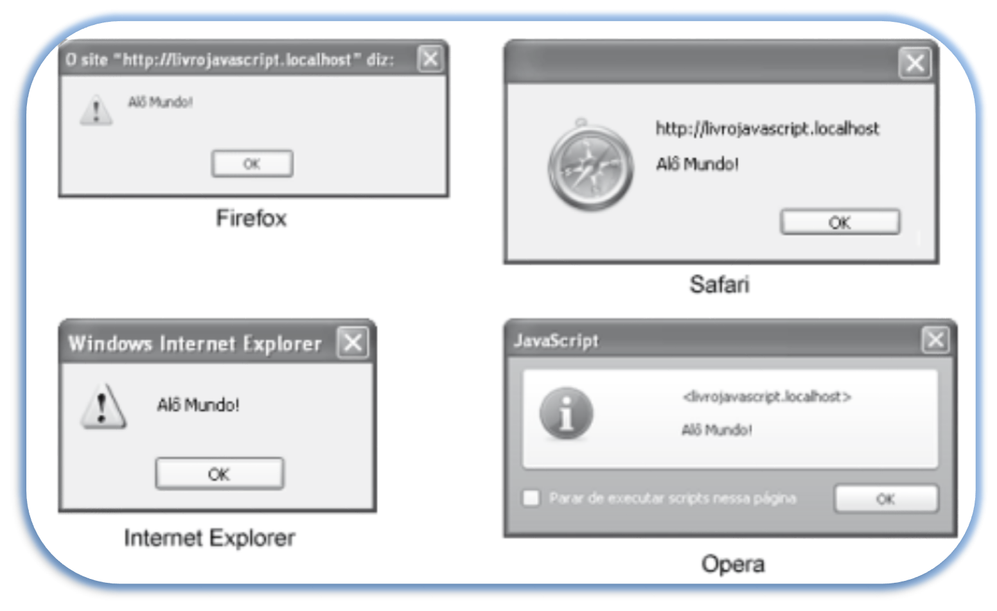


Slide 18
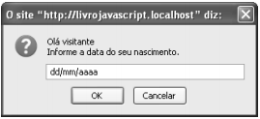
Alguns métodos de Entrada e Saída
prompt()
  Sintaxe: prompt ("arg1", ["arg2"]);
  Descrição: O método prompt() destina-se a colocar na interface do usuário uma caixa de diálogo contendo um campo para que ele digite uma string.
  Ex: prompt("Olá visitante\nInforme a data do seu nascimento.", "dd/mm/aaaa");

Slide 19
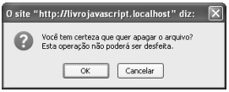
Alguns métodos de Entrada e Saída
confirm()
  Sintaxe: confirm(mensagem);
  Descrição: O método confirm() destina-se a colocar na interface do usuário uma caixa de diálogo contendo dois botões, normalmente denominados OK e Cancelar, e, ao clicar um deles, ele confirma ou cancela uma determinada ação.
  Ex: confirm("Você tem certeza que quer apagar o arquivo?\n Esta operação não poderá ser desfeita.");

Slide 20
Referências
  Silva, Maurício Samy JavaScript : guia do programador / Maurício Samy Silva. -- São Paulo : Novatec Editora, 2010.
  https://www.novatec.com.br/livros/javascriptguia/capitulo9788575222485.pdf

